Slide 1
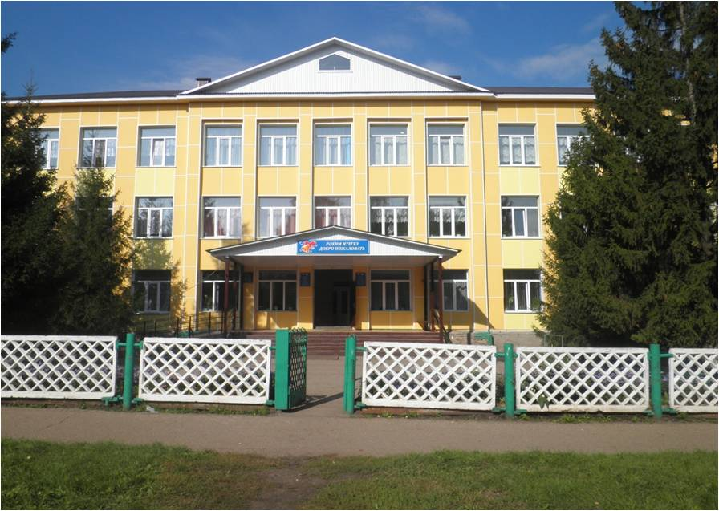
Мероприятия , посвященные 70-летию Великой Победы.
МБОУ «СОШ №8 г.Азнакаево»

Slide 2
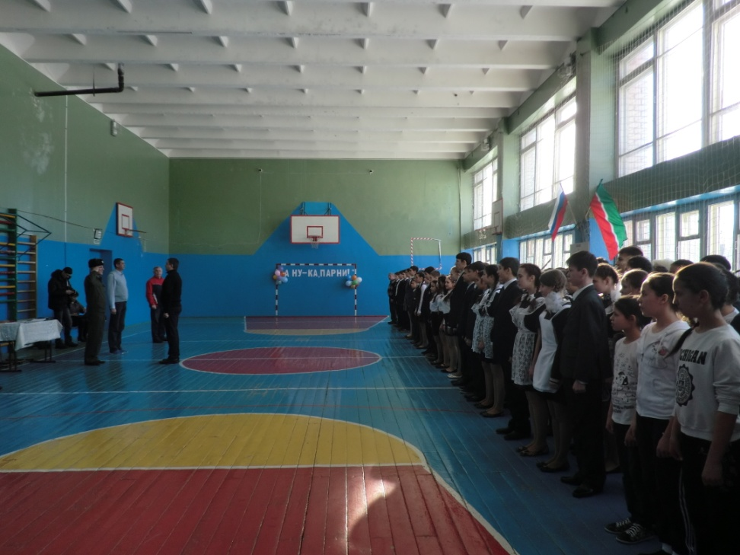
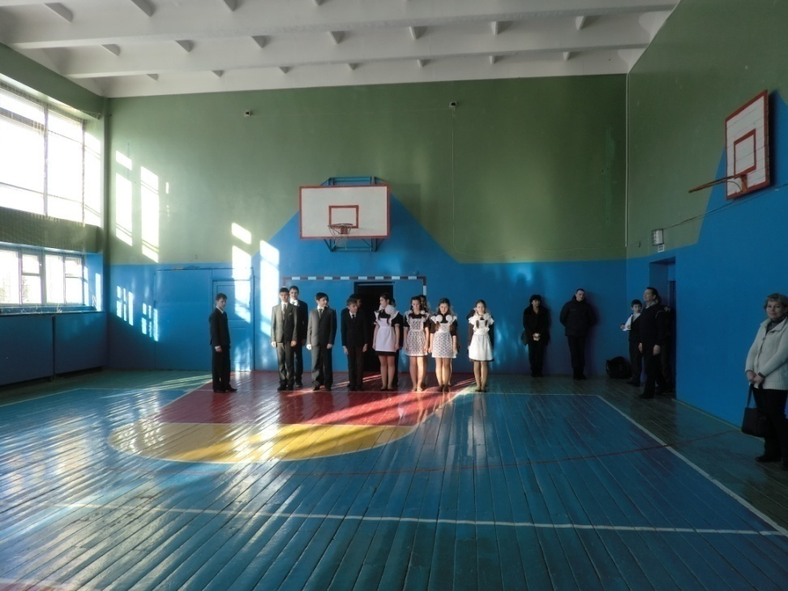
Участие на районном смотре песни и строя

Slide 3
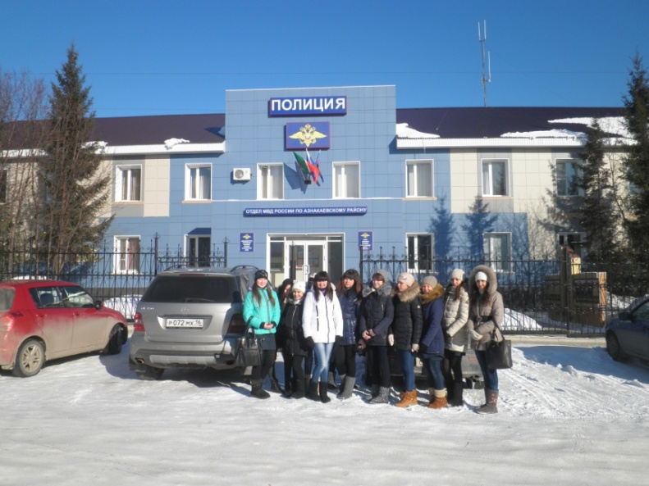
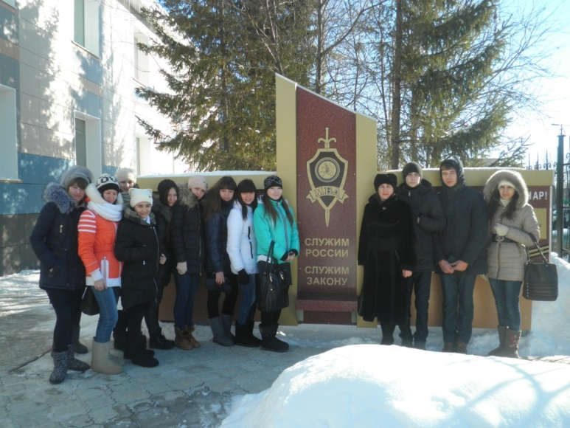
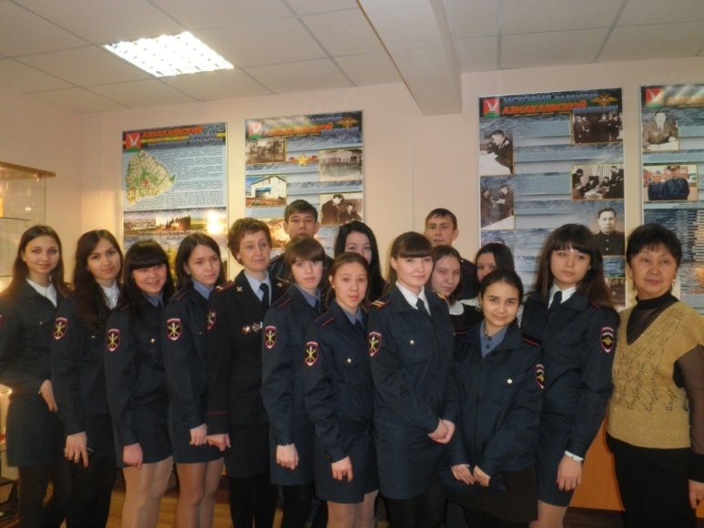
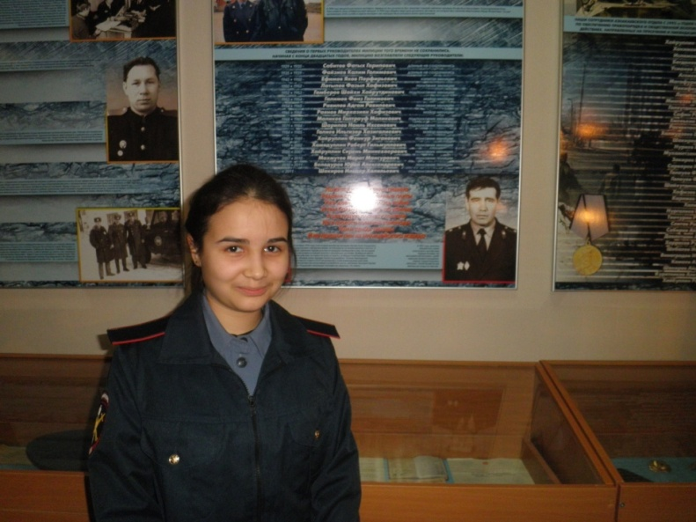
Экскурсия в музей истории Азнакаевской милиции

Slide 4
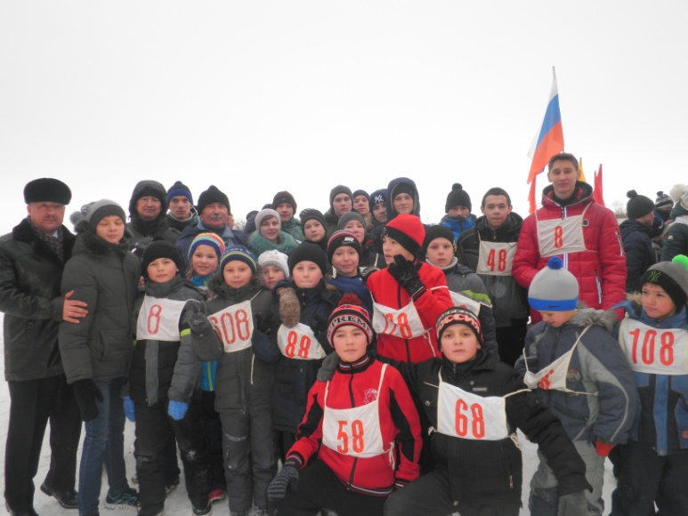
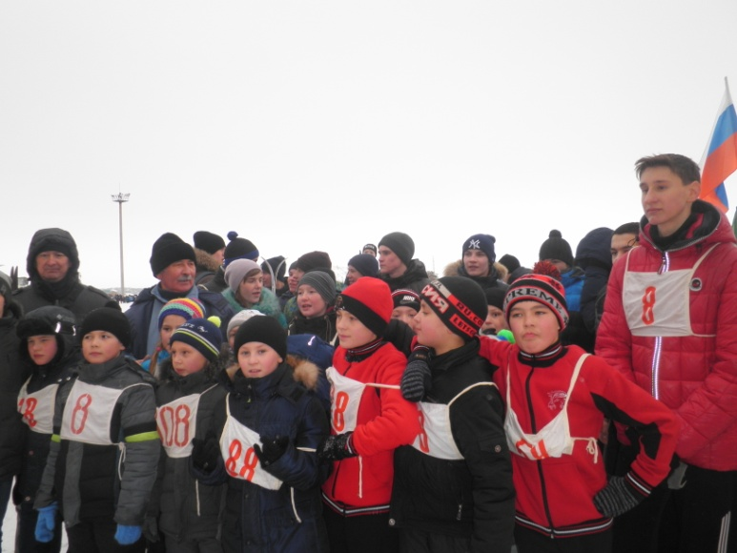
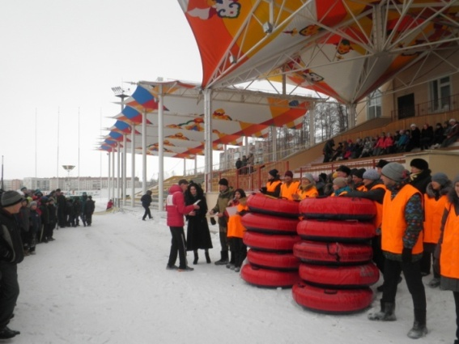
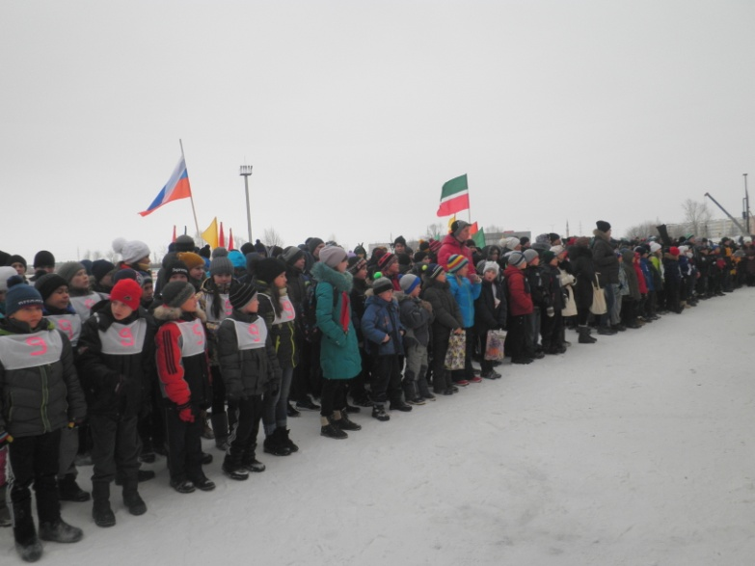
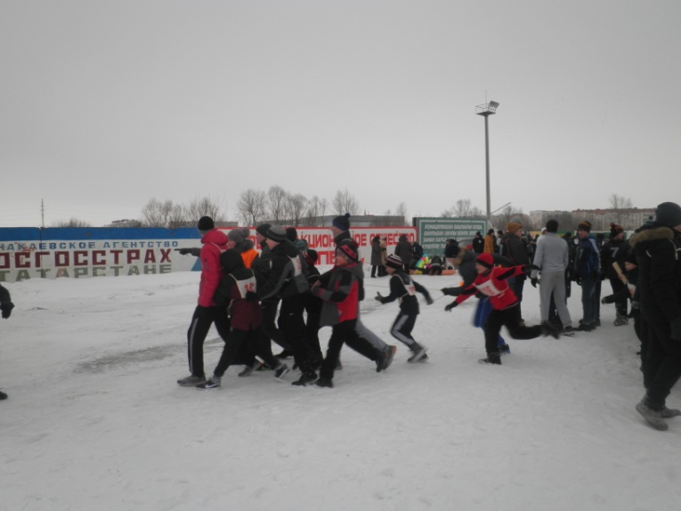
Участие в военно-спортивной игре
«Отчизны верные сыны»

Slide 5
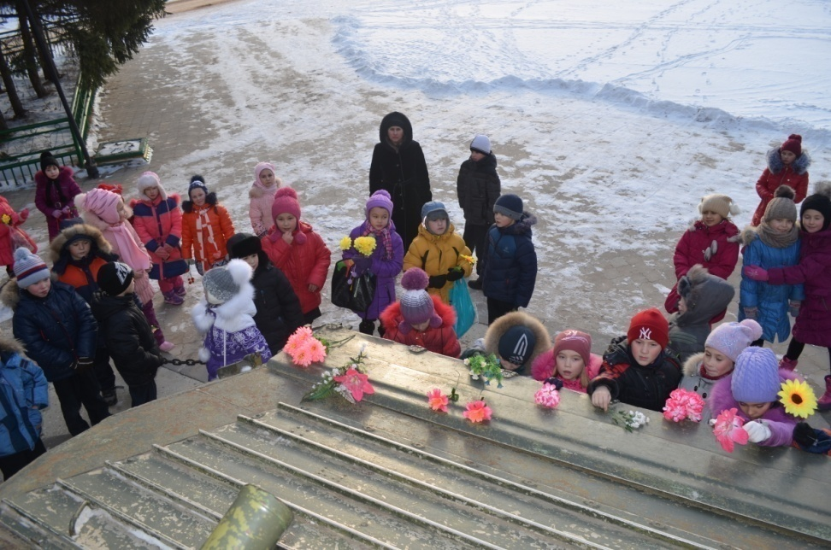
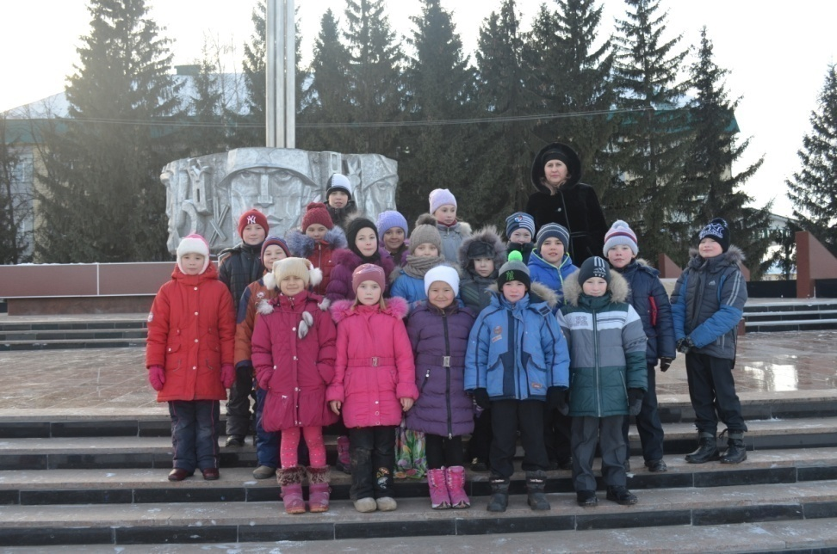
Возложение цветов к памятникам «Вечный огонь» и «Черный тюльпан» в День Героев Отечества

Slide 6
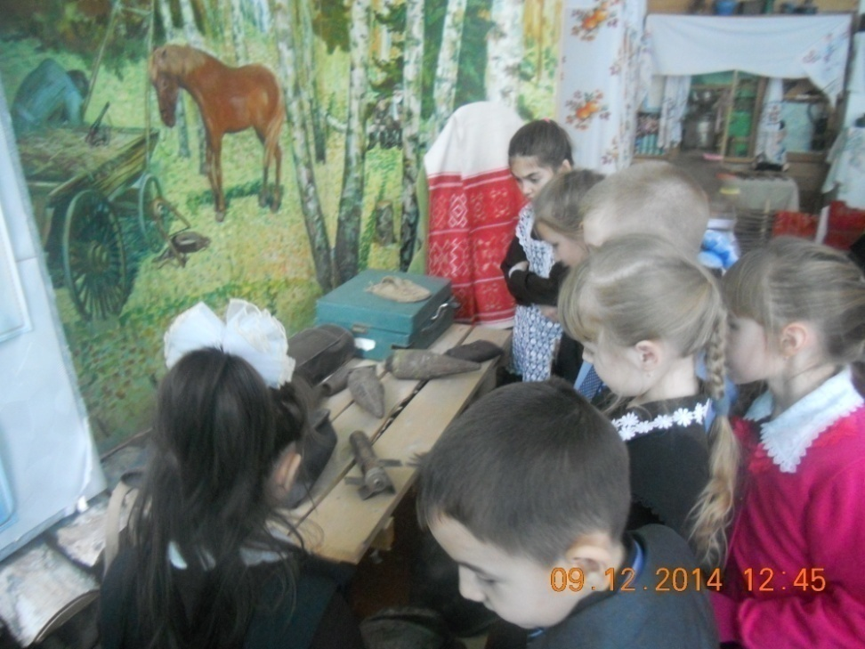
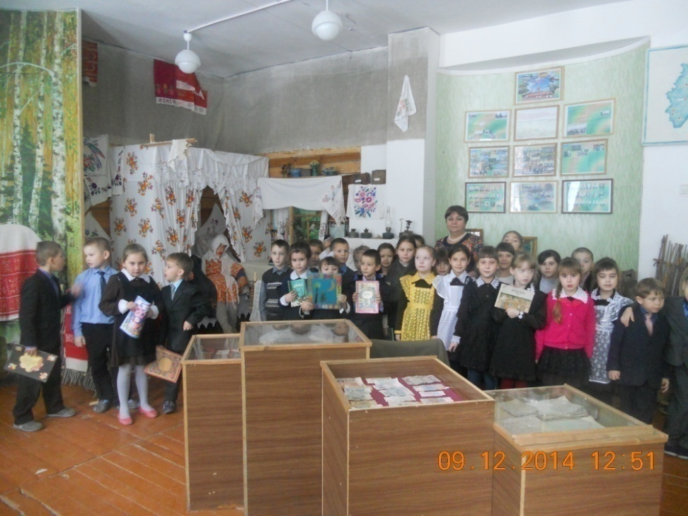
Экскурсия в школьный музей для первоклассников

Slide 7
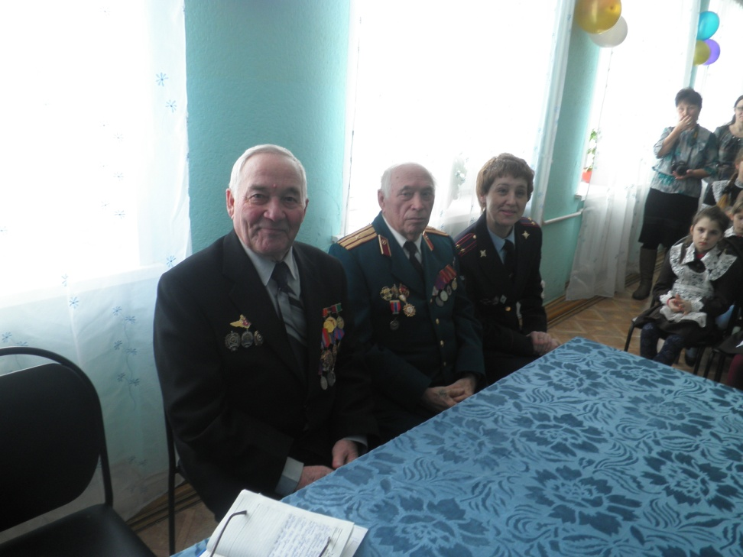
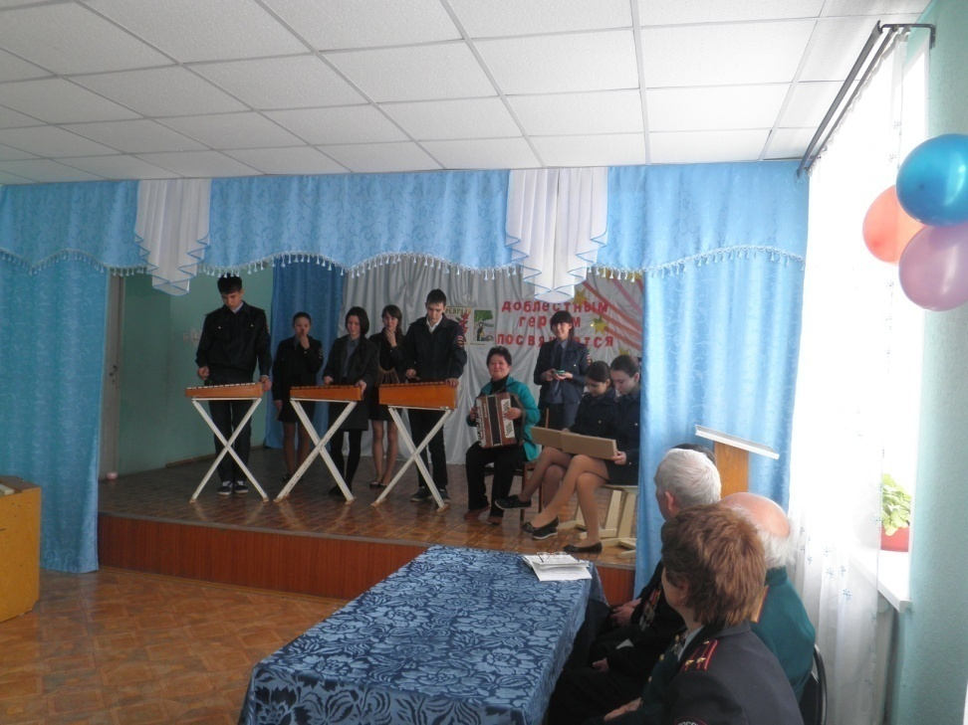
Встреча с ветеранами ОМВД

Slide 8
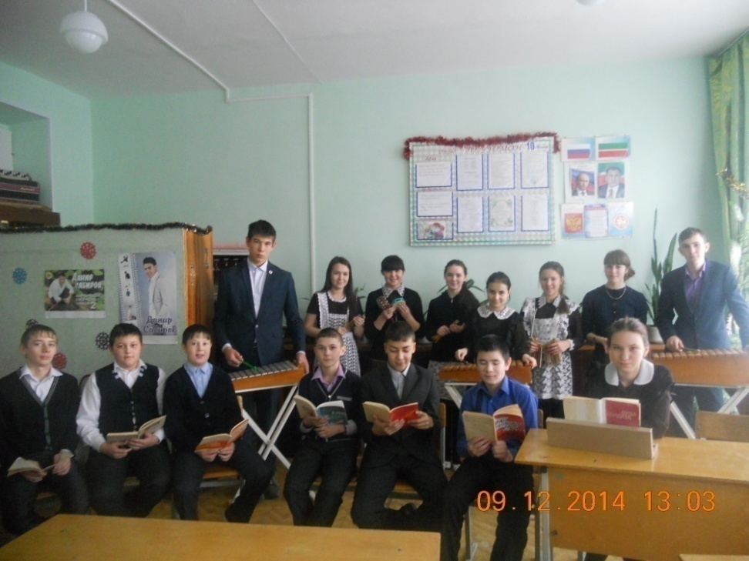
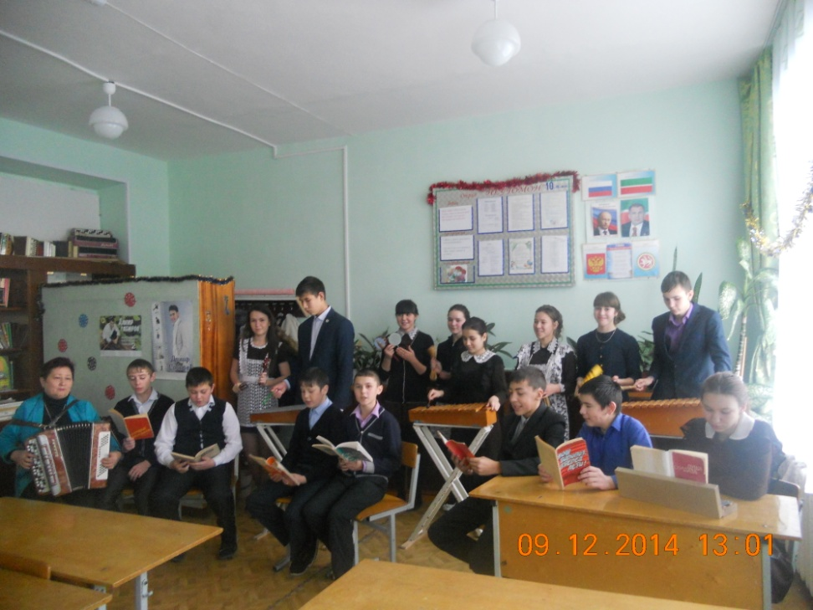
Разучивание песен на военную тематику ко Дню Героев Отечества

Slide 9
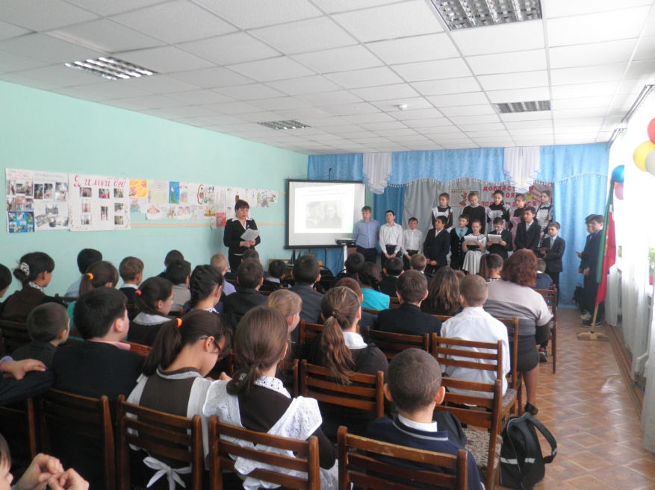
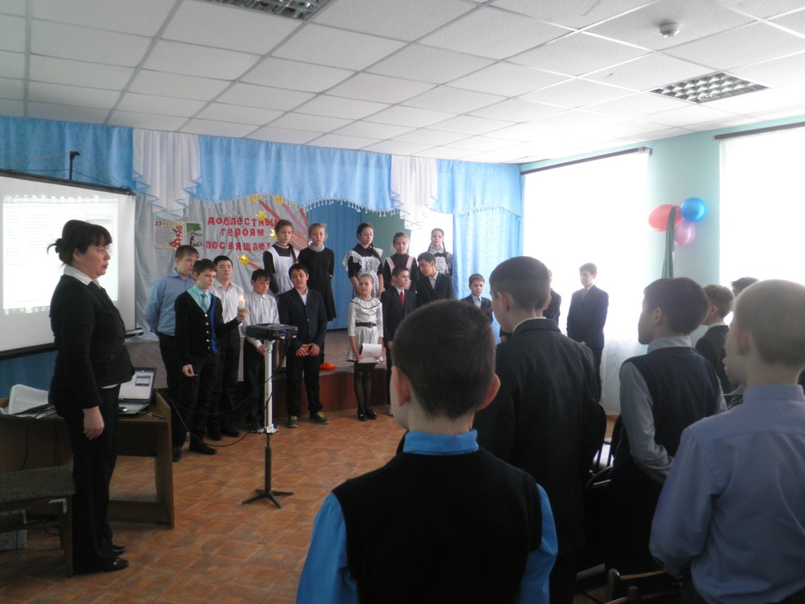
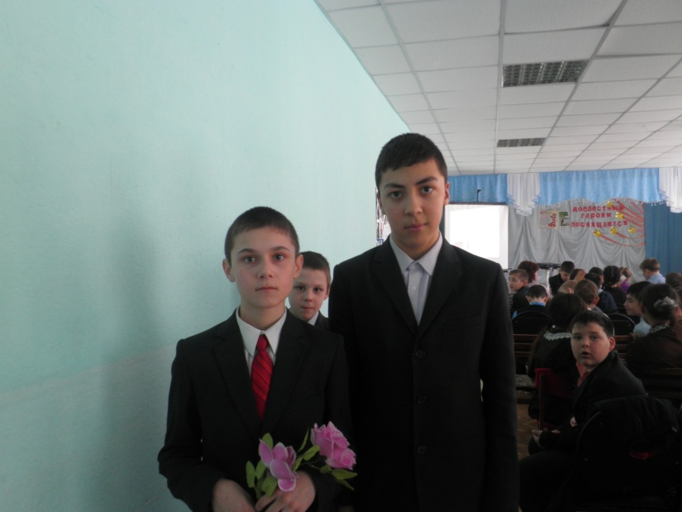
Мероприятие, посвященное памяти Альберта Шайхутдинова,
«Доблестным героям посвящается».

Slide 10
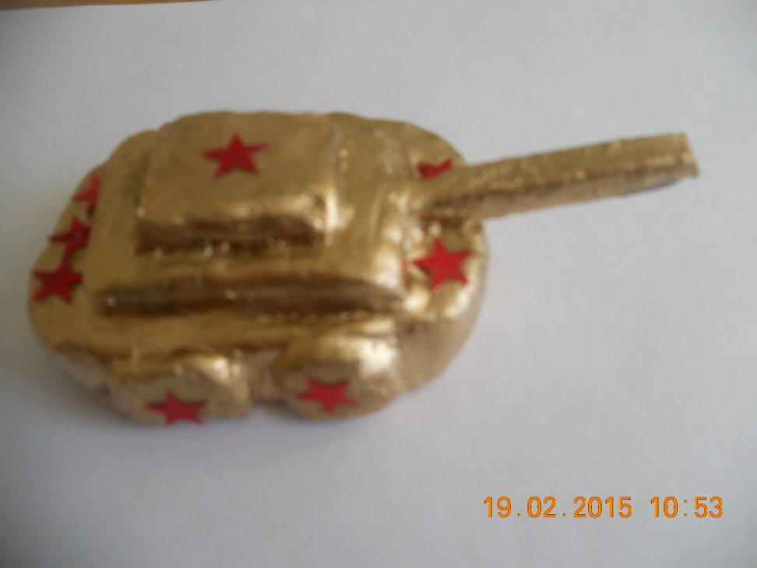

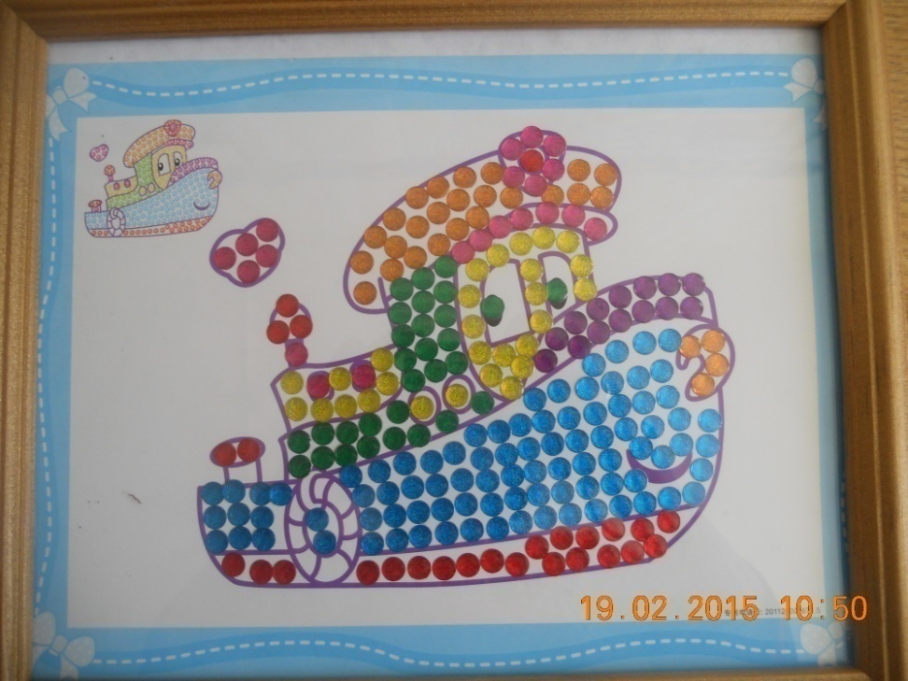
Акция «Подарок ветерану»

Slide 11
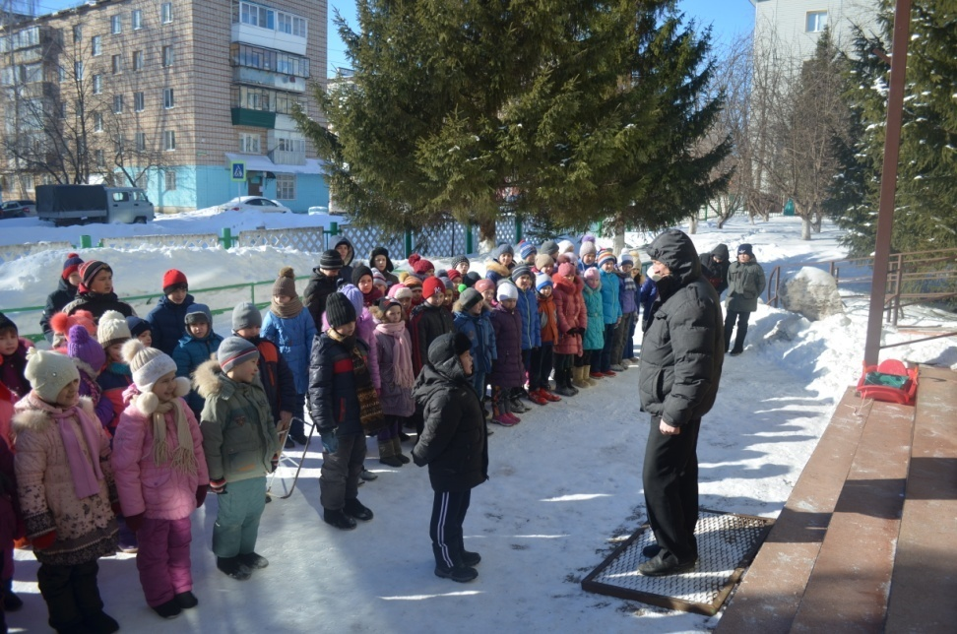
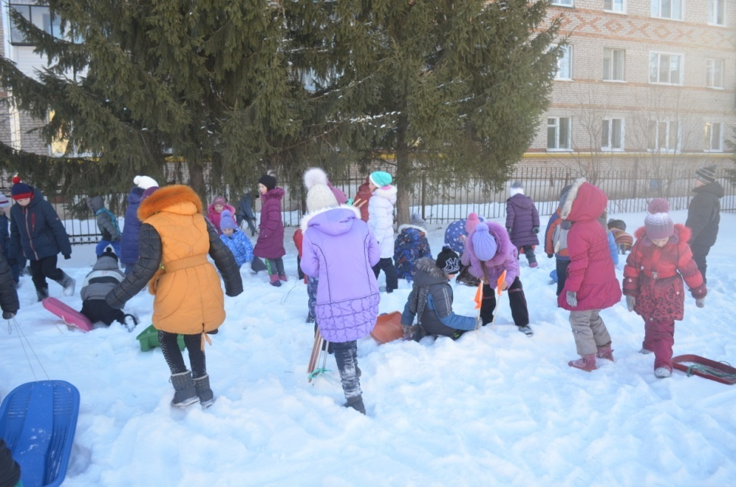
Проведение игры «Зарничка»

Slide 12
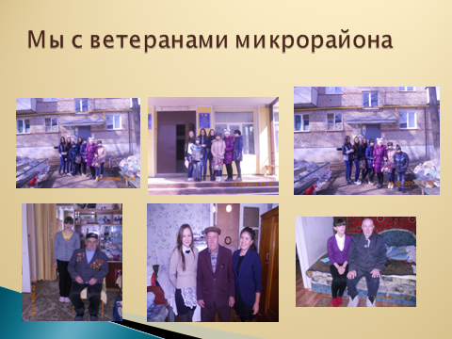

Slide 13
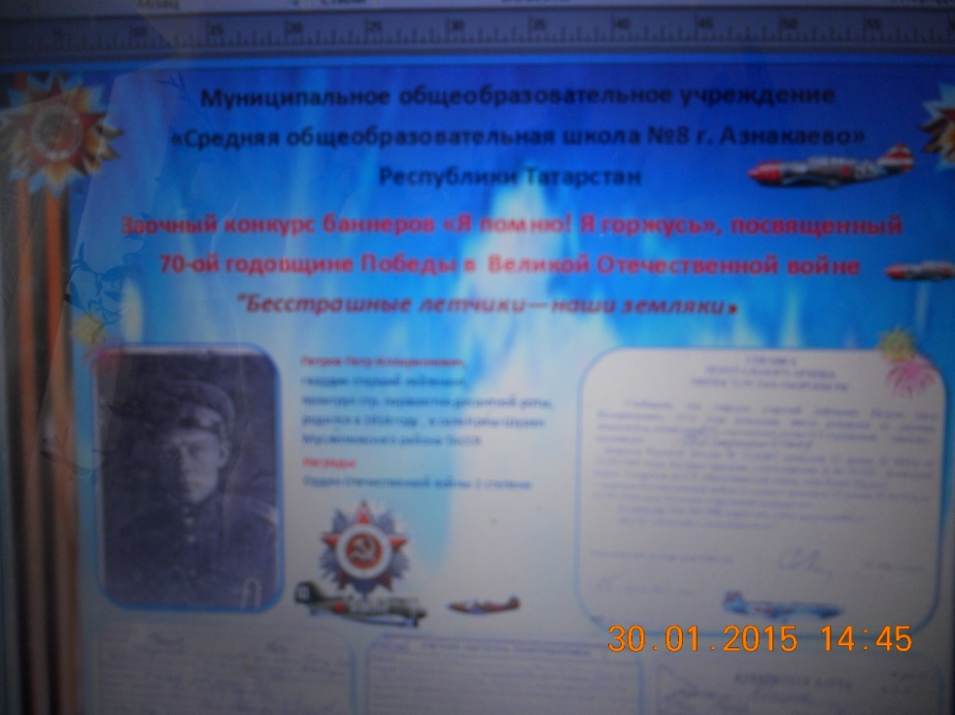
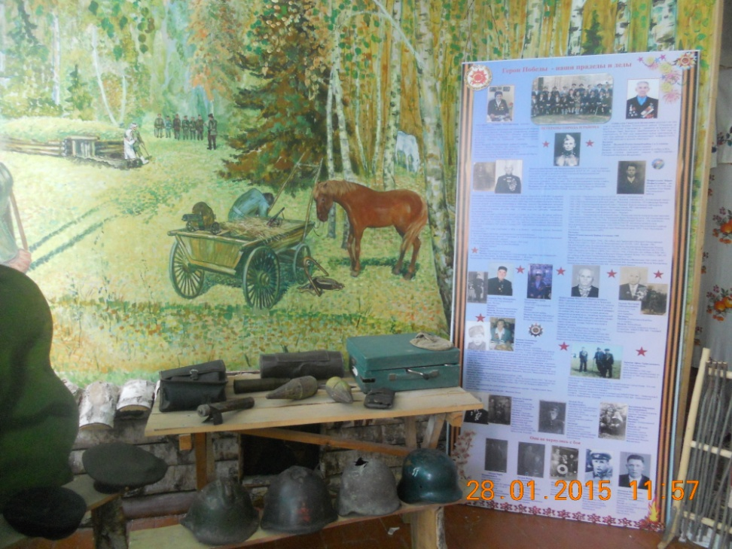
Создание баннеров «Я помню, я горжусь»- «Бесстрашные летчики – наши земляки»
«Герои Победы- наши прадеды и деды»

Slide 14
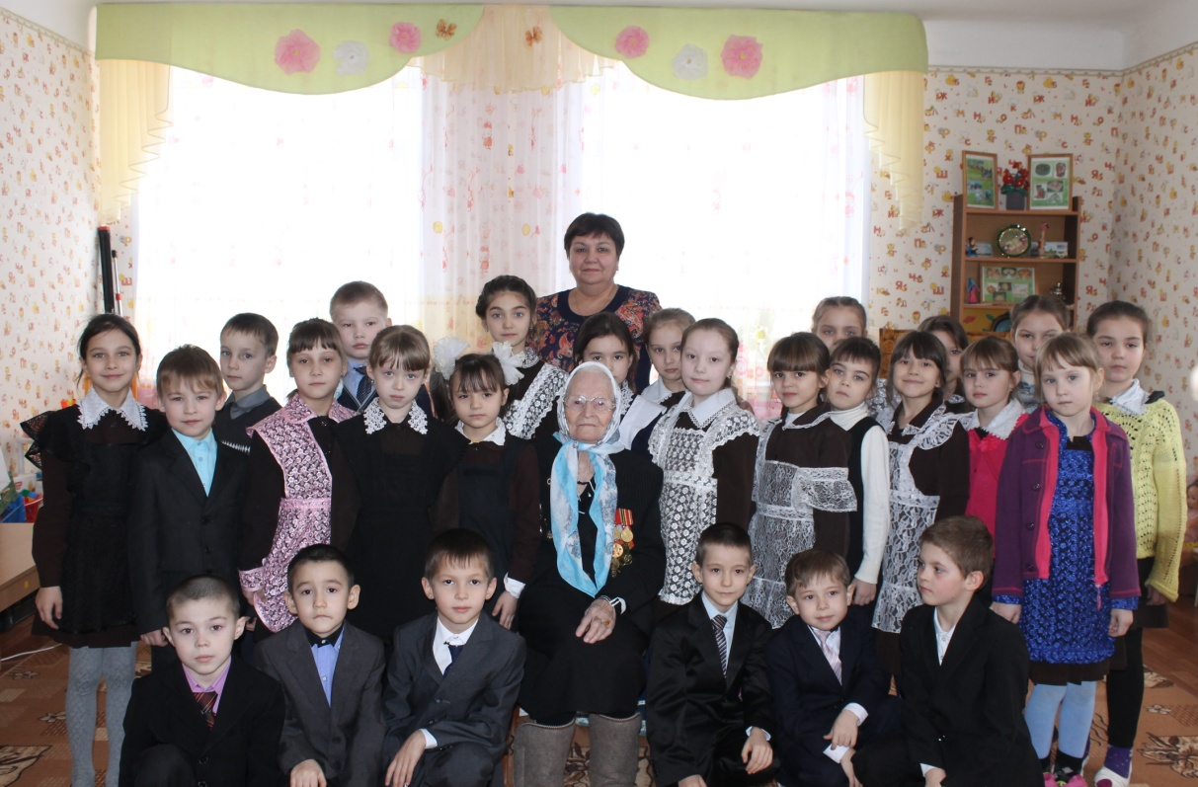
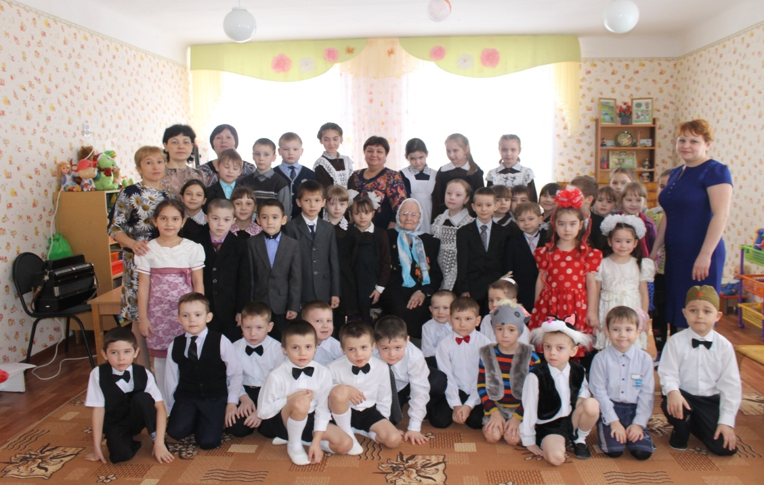
Встреча с ветераном войны
Закией Замалетдиновной

Slide 15
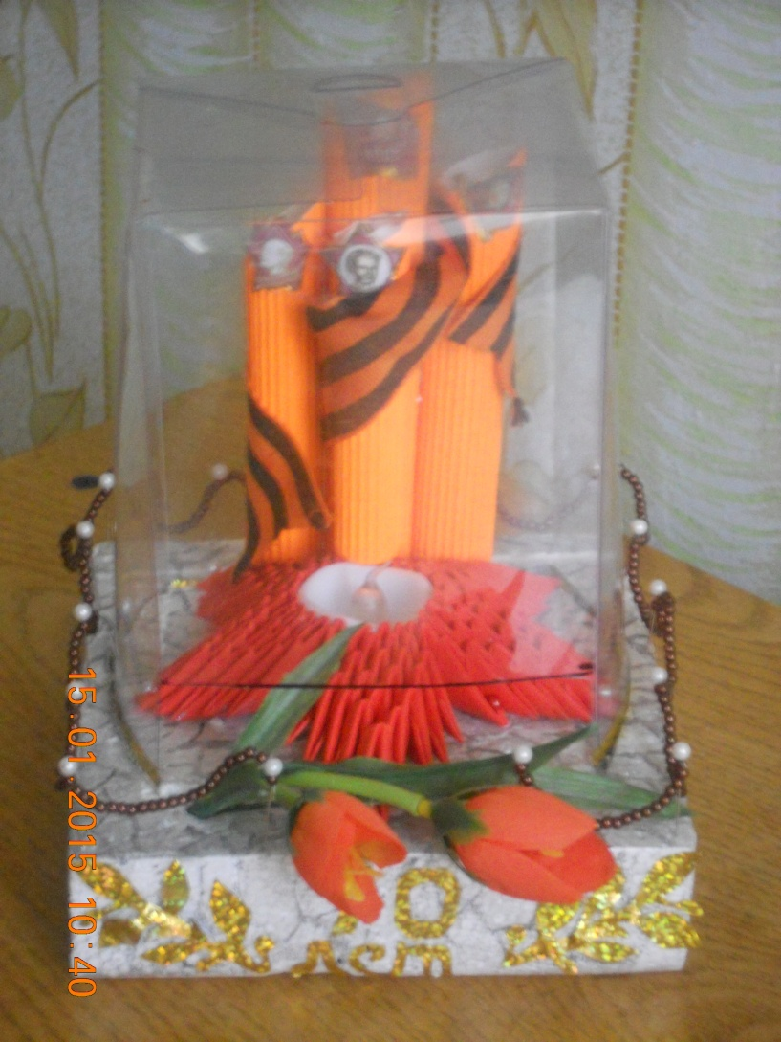
Участие на районном конкурсе на лучший проект памятника в честь 70-летия Победы

Slide 16
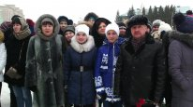
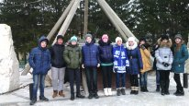
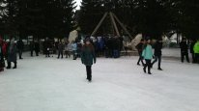
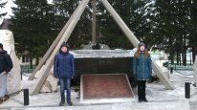
Участие на митинге, посвященном Дню вывода войск из Афганистана.

Slide 17
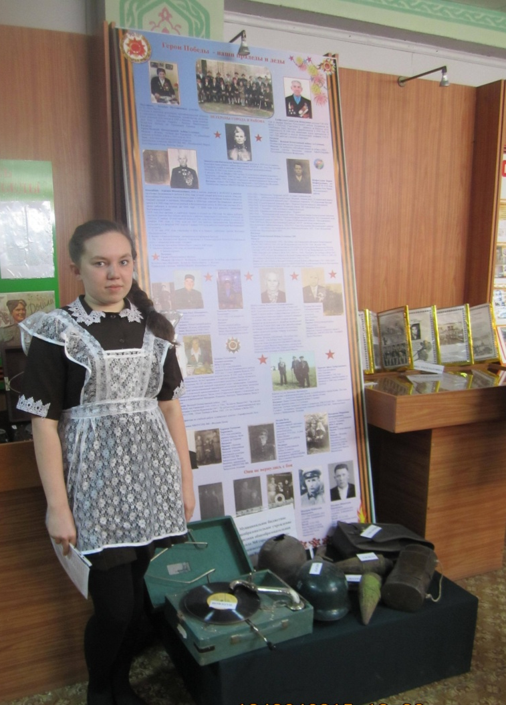
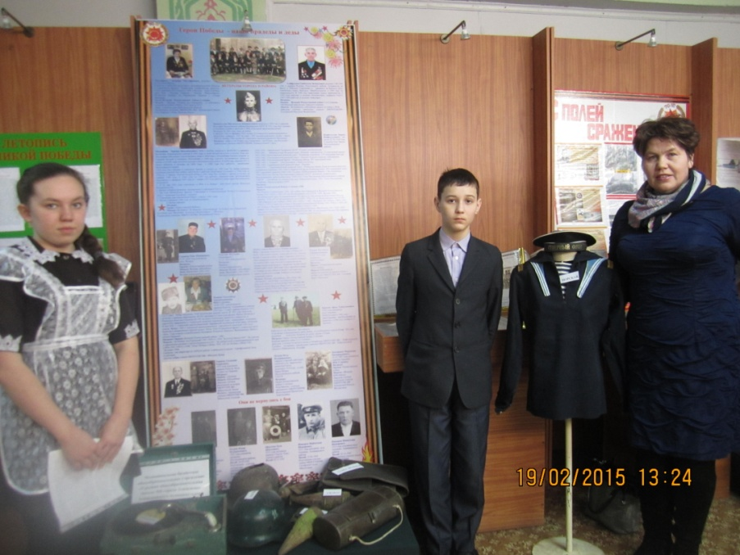
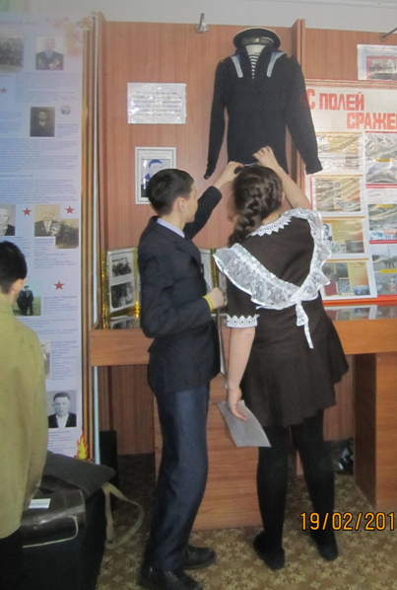
Район күләм баннерлар конкурсында катнашу

Slide 18
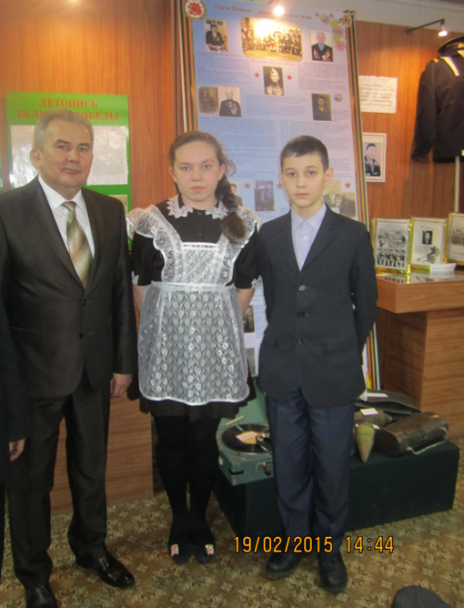
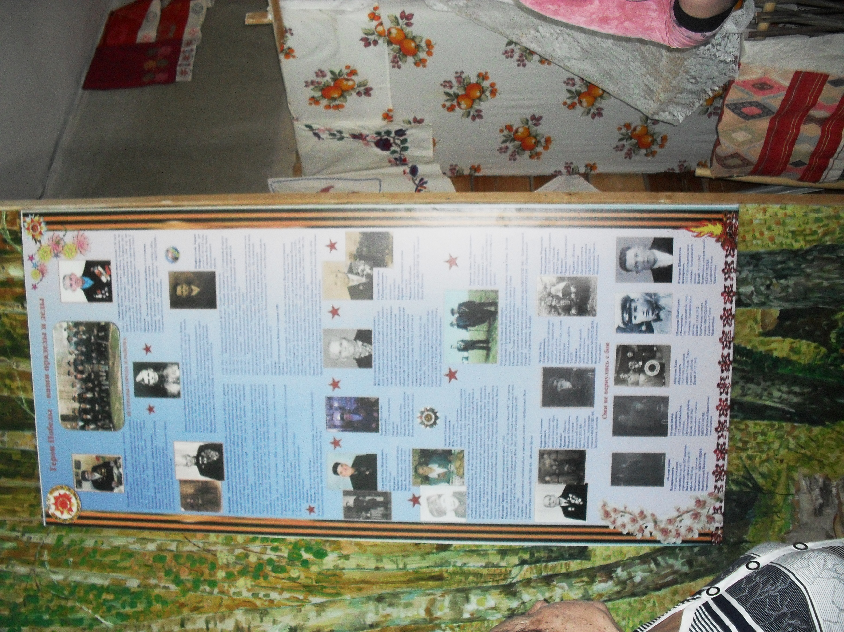

Slide 19
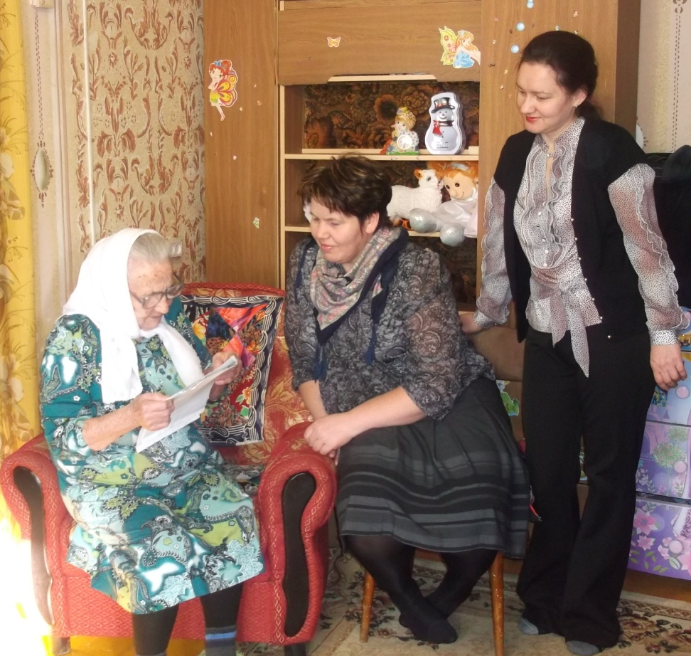
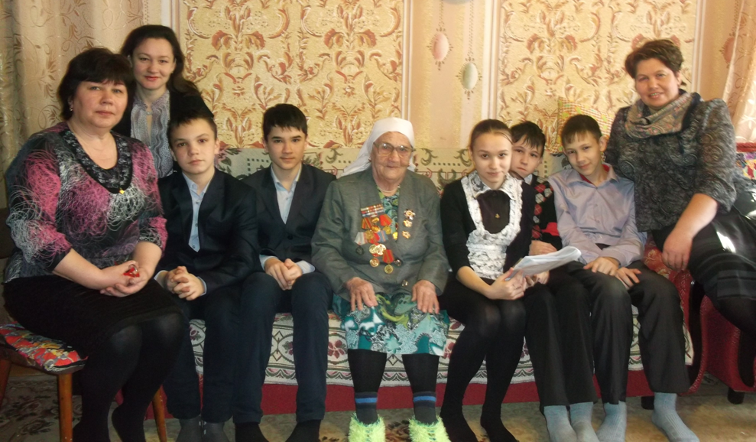
Бөек Ватан сугышы ветераны Җәләева Гыйльминур Хисаметдин кызы белән очрашу булды

Slide 20
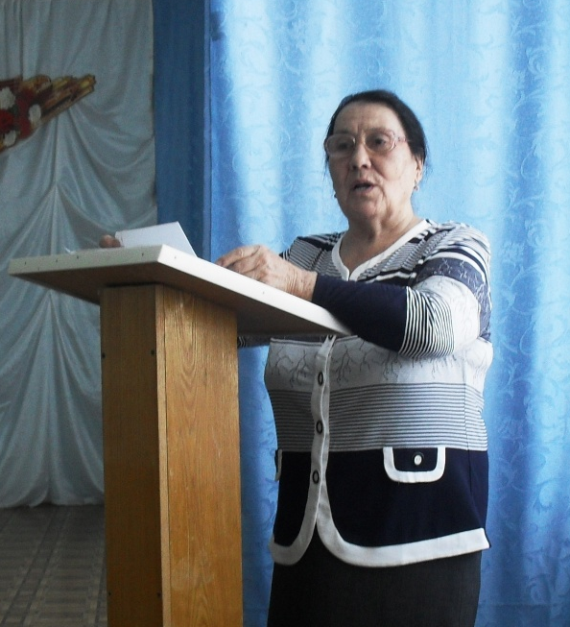
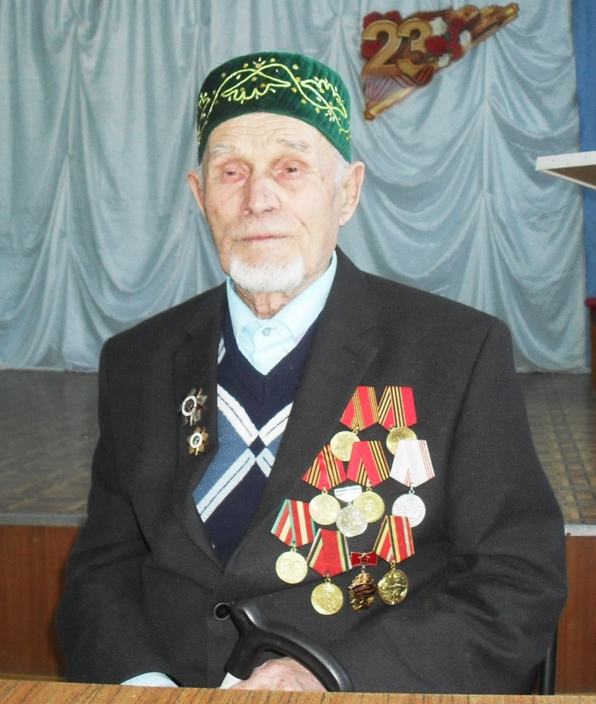
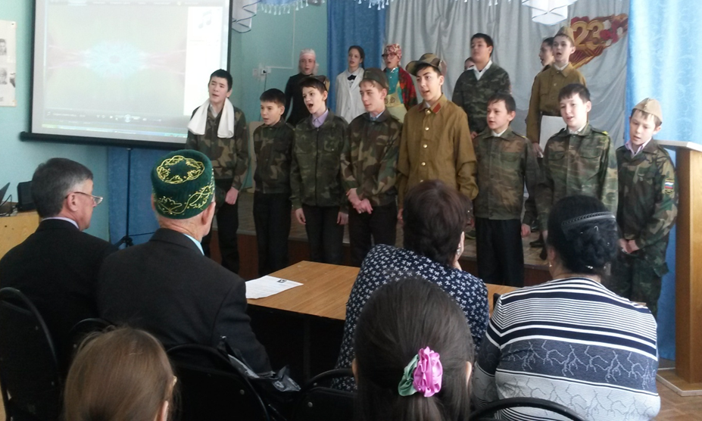
Сез үткән гомер юлы –тиңдәшсез батырлык

Slide 21
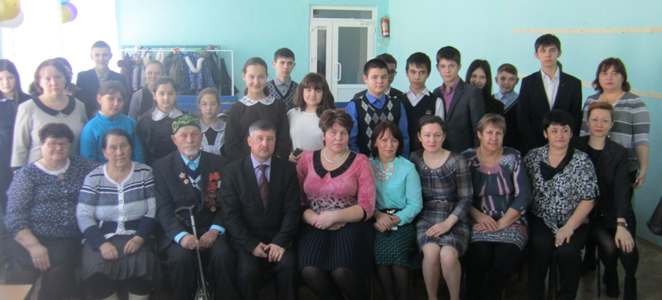
Сез үткән гомер юлы –тиңдәшсез батырлык
Сугыш һәм хезмәт ветераны Маликов Мирхәт Малик улы,сугыш чоры баласыГаниева Зәния Нигмәт кызы белән очрашу

